Slide 1
PEI Molteno 30 settembre 2021 (seconda parte)
rita bartolini 30 settembre 2021

Slide 2
Sunto punto 2: 1. lessico 2. esemplificazione sull’osservazione 3. esemplificazioni sull’osservazione prima – dopo 4. l’osservazione ai fini della progettazione
Sunto punto 1: 1. breve analisi storica 2. quale processo c’è stato (una possibile immagine mentale) 3. il termine inclusione a quale visione è arrivato. Integrazione - inclusione 4. quale paradigma guida questa visione 5. ai fini del PEI cosa vuole ottenere in termini anche di responsabilità 6. DF, PDF 7. contesto – processo
rita bartolini 30 settembre 2021

Slide 3
1.cosa è annullato, COSA POTREMMO FARE? 2.che cosa è in vigore: accomodamento ragionevole (ONU)/art. 7 (modifica la L. 104/1992 in materia di PEI – art 12, comma 5) = PEI, D. Lgs. 66/2017, n° 66 = Norme per la promozione dell’inclusione scolastica degli studenti con disabilità 3.che cosa non cambia: PEI - GLO
PRIMO PASSAGGIO
rita bartolini 30 settembre 2021

Slide 4
COSA È ANNULLATO?
LINEE GUIDA
IL D.L. 182/2020
MODELLI PEI
E GLI ALLEGATI
C e C1
VIENE FATTA CENSURA SU ESONERO GENERALIZZATO DA ATTIVITÀ
VIENE FATTA CENSURA SU RIDUZIONE ORARIA PER TERAPIE, SE NON SI POSSONO RECUPERARE LE ORE
rita bartolini 30 settembre 2021

Slide 5
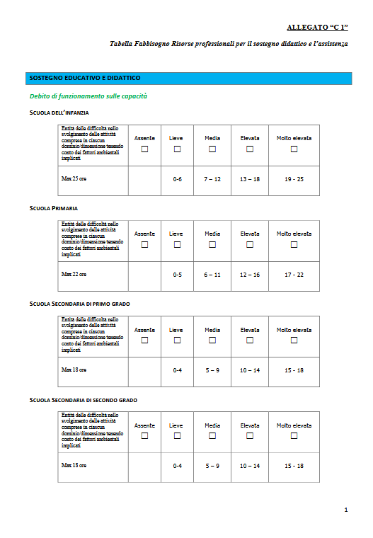
rita bartolini 30 settembre 2021

Slide 6
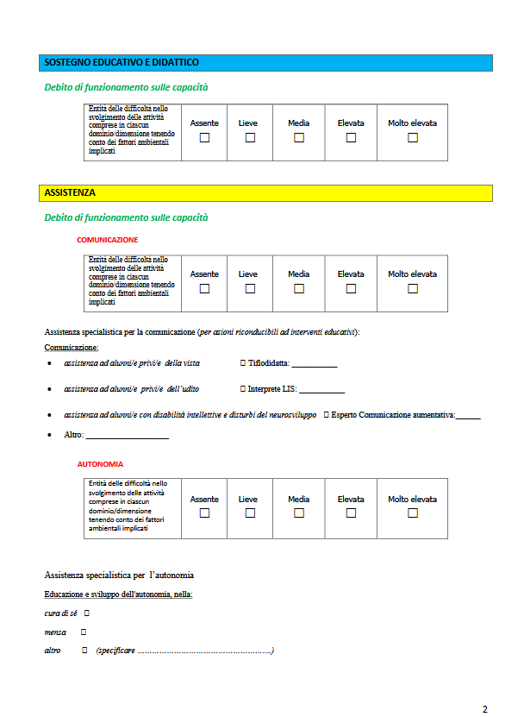
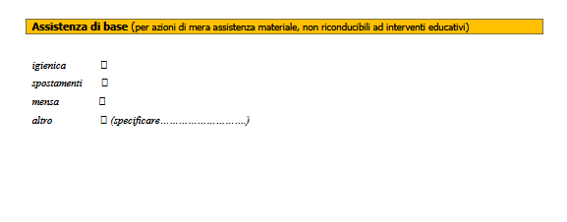
rita bartolini 30 settembre 2021

Slide 7
ATTO DI CENSURA (TAR)
CI POTREBBE ESSERE UN POSSIBILE ATTO DI SOLUZIONE DELLA CENSURA?
VIENE FATTA CENSURA SU RIDUZIONE ORARIA PER TERAPIE, SE NON SI POSSONO RECUPERARE LE ORE
LA RIDUZIONE ORARIA PER TERAPIE RIABILITATIVE, NEL PEI, IN ACCORDO CON L’ÉQUIPE SANITARIA E SU RICHIESTA DELLA FAMIGLIA , SI POSSA COMUNQUE PREVEDERE, NELL’OTTICA DI UN PROGETTO INTEGRATO CON SPECIFICO RIFERIMENTO AL PROGETTO INDIVIDUALE (ART. 7 – COMMA 2 – LETTERA F D. Lgs. E AL PROGETTO DI VITA CHE LO COMPRENDE) LA POSSIBILITÀ DI PROSEGUIRE LE TERAPIE IN QUANTO FACILITATORI DEL CONTESTO ESTERNO E PERSONALE. LA RIABILITAZIONE NON Può NON ESSERE RITENUTA NECESSITÀ PREMINENTE SIA ALL’APPRENDIMENTO CHE ALLA VITA DI RELAZIONE, STANTE CHE LA SCUOLA NON SONO PRESENTI RIABILITATORI SPECIALISTI . LO STAR BENE DELLO STUDENTE/STUDENTESSA CON DISABILITÀ È SUPERIORE ALLE CATEGORIE GERARCHICHE DI DEFINIZIONE DELLE DISCENDENZE DALLA NORMA
rita bartolini 30 settembre 2021

Slide 8
ATTO DI CENSURA (TAR)
CI POTREBBE ESSERE UN POSSIBILE ATTO DI SOLUZIONE DELLA CENSURA?
VIENE FATTA CENSURA SU RIDUZIONE ORARIA PER TERAPIE, SE NON SI POSSONO RECUPERARE LE ORE, “ESONERO GENERALIZZATO”, NON SI PUÒ RIDURRE L’ORARIO PER MANCANZA DI RISORSE ECONOMICHE
NON ESONERO GENERALIZZATO DA ALCUNE ATTIVITÀ DELLA CLASSE CON LABORATORIO SEPARATO
IL CONCETTO DI “ESONERO GENERALIZZATO” FA RIFERIMENTO ALL’INTEGRAZIONE, NON ALL’INCLUSIONE. INFATTI È PROPRIO LA PERSONALIZZAZIONE E LA INDIVIDUALIZZAZIONE CHE GUIDANO LA SCUOLA VERSO UNA SCUOLA INCLUSIVA. IN ACCORDO CON LA FAMIGLIA, IN UN’OTTICA ICF, IN UN’OTTICA DI ACCOMODAMENTO RAGIONEVOLE, IL GLO PREVEDE UN PERCORSO/PROCESSO CHE MIRA AL RISPETTO DI OGNI AZIONE INCLUSIVA E PER QUESTO PUÒ DEFINIRE MOMENTI DI ATTIVITÀ IN PICCOLO GRUPPO, es.: MOMENTI DE-STRESS
rita bartolini 30 settembre 2021

Slide 9
E LE ORE DI SOSTEGNO?
NON SONO STATI ANCORA DELINEATI I PARAMETRI PER UNA CORRETTA VALUTAZIONE E RICHIESTA DELLE ORE DI SOSTEGNO, QUINDI IL GLO CONTINUA A FARE PROPOSTE A FINE ANNO
rita bartolini 30 settembre 2021

Slide 10
TUTTI I SOGGETTI COINVOLTI E LI RENDE ATTIVI TRAMITE LA COLLABORAZIONE
IL GLO È IL LUOGO DOVE L’ACCOMODAMENTO RAGIONEVOLE TROVA:
COSA RESTA IN VIGORE: D.Lgs. 66/2017
LA COSTRUZIONE DELLE AZIONI UTILI ALL’INCLUSIONE
rita bartolini 30 settembre 2021

Slide 11
Fonte normativa
DLgs 66/2017: art. 7 c. 2 e art.3 del Decreto 182-2020
Nuovo art. 15 della Legge 104 del 1992 (Comma 10, 11)
DA CHI È COMPOSTO
COSA RESTA IN VIGORE: D.Lgs. 66/2017
GLO
Presieduto da DS o delegato
COSTITUITO DA TEAM DOCENTI / CONSIGLIO DI CLASSE
PARTECIPANO FIGURE PROFESSIONALI INTERNE
PARTECIPANO FIGURE PROFESSIONALI ESTERNE
PARTECIPANO GENITORI
PARTECIPANO STUDENTI (SEC. II GRADO)
PERSONE INVITATE
rita bartolini 30 settembre 2021

Slide 12
COME SI MUOVE
Giugno
PEI Provvisorio, per a.s. successivo, solo per gli alunni che hanno avuto nuova certificazione;
Valutazione PEI e previsione per l’anno scolastico successivo
Entro fine ottobre
PEI definitivo: Indicazione temporale di massima→ preferibilmente entro prime settimane dell’inizio anno
In via definitiva → il PEI necessita di verifica e revisione → strumento di lavoro flessibile e dinamico
Incontri intermedi di verifica
almeno uno→ per «accertare il raggiungimento degli obiettivi e apportare eventuali modifiche ed integrazioni»
Dipendono da nuovi bisogni emersi e dalla conseguente necessità di revisionare il Progetto.
INCONTRI DEL GLO
rita bartolini 30 settembre 2021

Slide 13
ESEMPIO ANNO SCOLASTICO
VERSIONE PROVVISORIA GIUGNO (nuova certificazione!)
B. VERSIONE DEFINITIVA 31 OTTOBRE, QUI INCONTRO GLO PER APPROVAZIONE
C. INCONTRI INTERMEDI PER ACCERTARE IL RAGGIUNGIMENTO OBIETTIVI E APPORTARE EVENTUALI MODIFICHE O INTEGRAZIONI
D. INCONTRO FINALE ENTRO 30 GIUGNO, VERIFICA FINALE PER PROPOSTE-RISORSE ANNO SCOLASTICO SUCCESSIVO RACCORDI
rita bartolini 30 settembre 2021

Slide 14
La Convenzione ONU
(Convenzione delle Nazioni Unite sui Diritti delle persone con disabilità (2007)
considera quale ACCOMODAMENTO RAGIONEVOLE “le modifiche e gli adattamenti necessari ed appropriati che non impongano un carico sproporzionato o eccessivo, ove ve ne sia necessità in casi particolari, per assicurare alle persone con disabilità il godimento e l’esercizio, su base di eguaglianza con gli altri, di tutti i diritti umani e delle libertà fondamentali” (art.2).
adattamenti necessari ed appropriati
TEORIA DEL CARICO COGNITIVO
(CLT - John Sweller)
barriere - facilitatori
COSA RESTA IN VIGORE
rita bartolini 30 settembre 2021

Slide 15
IL SOGGETTO E IL CONTESTO IN CUI EMERGE ED È INDIRIZZATA LA RAGIONEVOLEZZA
COSA RESTA IN VIGORE: D.Lgs. 66/2017
IL PEI È IL LUOGO DOVE L’ACCOMODAMENTO RAGIONEVOLE TROVA:
I SOGGETTI CHE COSTRUISCONO LA RAGIONEVOLEZZA
IL COMPITI ASSUNTI DA OGNUNO PER RENDICONTARE LA RAGIONEVOLEZZA
GLI STRUMENTI CHE OCCORRONO PER ATTIVARE LA RAGIONEVOLEZZA
rita bartolini 30 settembre 2021

Slide 16
GLI ISTITUTI POSSONO AVVALERSI DELLA PRECEDENTE MODULISTICA
COSA RESTA IN VIGORE
IL PEI
REDATTA SECONDO DISPOSIZIONI DEGLI ARTT. 7 E 9 DEL D. Lgs. 66/2017 e successive modifiche D Lgs 96/2019
MANTIENE LA SUA TEMPISTICA
NON PUÒ CONFLIGGERE CON LA SENTENZA TAR
rita bartolini 30 settembre 2021

Slide 17
COSA NON PUÒ MANCARE NEL PEI?
Elaborato e approvato dal GLO (art. 9, c. 10, D. Lgs. 66/2017)
Deve tener conto del verbale di accertamento delle condizioni di disabilità in età evolutiva (art. 12 c.5 L. 104/1992) e del profilo di funzionamento nel senso che fa riferimento ai facilitatori e alle barriere (ICF)
Individua obiettivi educativi e didattici (strumenti, strategie, modalità di realizzazione, di valutazione, …)
Esplicita le modalità di sostegno didattico (proposta del numero delle ore di sostegno, verifiche, criteri di valutazione, interventi, …)
Definisce gli strumenti per PCTO (Percorsi per le Competenze Trasversali e l’Orientamento)
Cura le modalità di coordinamento degli interventi e interazioni con il Progetto Individuale L.382/2000, Comune + ATS
Redatto in via provvisoria entro giugno e in via definitiva non oltre ottobre
Cura i colloqui nei passaggi di grado o di istituto
Indica le verifiche periodiche
rita bartolini 30 settembre 2021

Slide 18
SÌ
RESTA L’INDICAZIONE ALL’ICF?
PERCHÉ CI SERVE PER L’OSSERVAZIONE
rita bartolini 30 settembre 2021

Slide 19
I.C.F.-CY

Slide 20
1.ICF = Cosa è 2.Come è costruito 3.La diagnosi-le dimensioni-l’osservazione 3.Capacità, performance, barriere, facilitatori: come li usiamo ai fini dell’interpretazione della diagnosi e in direzione della progettazione?
SECONDO PASSAGGIO
rita bartolini 30 settembre 2021

Slide 21
ICF-CY CI PERMETTE CHIARE E PRECISE STRATEGIE DI VALUTAZIONE E INTERVENTO ALLO SCOPO DI:
È un modello ANTROPOLOGICO espresso con un linguaggio composto da
CODICI QUALIFICATORI
POTENZIARE
LE
ABILITÀ (= capacità)
MODIFICARE L’AMBIENTE PER
FAVORIRE FACILITATORI
ELIMINA BARRIERE
PDV
ICF = CHE COSA È
rita bartolini 30 settembre 2021

Slide 22
ICF-CY = vuole essere 3 cose:
MODELLO CONCETTUALE
LINGUAGGIO CONDIVISO
SISTEMA DI CLASSIFICAZIONE
Corresponsabilità
Ampio respiro progettuale
rita bartolini 30 settembre 2021

Slide 23
DI CHI È IL COMPITO?
DEL TEAM/CONSIGLIO DI CLASSE:
perché il principio è
INCLUSIVO
LA COLLEGIALITÀ È CONDIZIONE
IMPRESCINDIBILE
LA LEGGE LO PREVEDE SECONDO LA NORMA RELATIVA ALLA
CONTITOLARITÀ
rita bartolini 30 settembre 2021

Slide 24
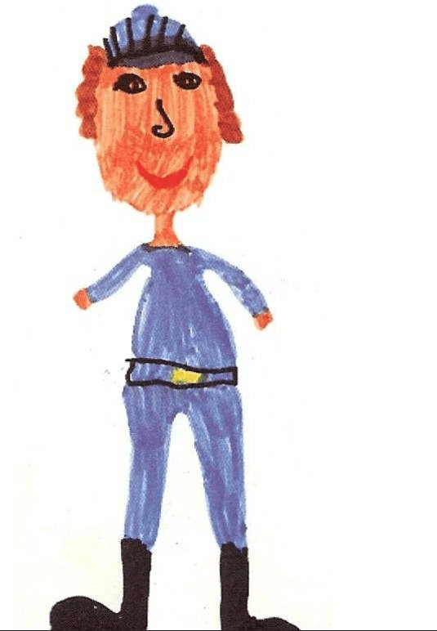
DOVE RINTRACCIO I BISOGNI
CONTESTO
FATTORI
AMBIENTALI
FATTORI
PERSONALI
PERSONA
INTRECCIO
CAUSE CONCAUSE
BES
rita bartolini 30 settembre 2021

Slide 25
COSA È IMPORTANTE
COGLIERE IN TEMPO (DIGNOSI – OSSERVAZIONI)CHE QUALCOSA VA/ NON VA
Sensazione soggettiva di un disagio
A una valutazione più contornata e molto meno soggettiva
DA A
rita bartolini 30 settembre 2021

Slide 26
MODELLO
ICF
PARTE 1
FUNZIONI CORPOREE
STRUTTURE CORPOREE
PARTE 2
FATTORI AMBIENTALI
ATTIVITÀ E PARTECIPAZIONE
FATTORI PERSONALI
MODIFICAZIONI NELLE FUNZIONI CORPOREE
MODIFICAZIONI NELLE STRUTTURE CORPOREE
CAPACITÀ
FACILITATORI
PERFORMANCE
BARRIERE
rita bartolini 30 settembre 2021

Slide 27
DA DOVE SI PARTE, ESEMPIO
ES.: PUNTI DI FORZA | ES.: PUNTI DI DEBOLEZZA
Ottima capacità di comprensione del linguaggio scritto Buone funzioni percettive (uditiva, visiva, visuospaziali, olfattive, tattili) Forte motivazione per ambiti/attività diverse: giochi, manipolazioni, travasi, laboratori espressivo-creativi Ottime capacità di risoluzione di problemi quotidiani semplici e complessi | Compromissione motorio-prassica (coordinazione motoria, ipotonia, motricità fine) Ritardo nel linguaggio espressivo verbale
rita bartolini 30 settembre 2021

Slide 28
b = funzioni corporee
s = struttura corporea
d = attività e partecipazione
e = fattori ambientali
STRUTTURA
ICF
DOMINIO
scuola
d
9
d = attività e partecipazione
D5 (esempio)
lavarsi
CAPITOLO
5
e = ambiente
Dettaglia ulteriormente
quanto scritto nel dominio
e nel capitolo
D510 (esempio)
Lavarsi le mani
CATEGORIA
rita bartolini 30 settembre 2021

Slide 29
COME CI AIUTA L’ICF?
MANTENERE L’ORIENTAMENTO PEDAGOGICO
NEL CAMBIARE
METODO
SI
VALUTA IN MODO PERSONALIZZATO IL BISOGNO
NEL CAMBIARE
LINGUAGGIO
DA AFFERMAZIONI GIUDICATIVE A AFFERMAZIONI DESCRITTIVE
rita bartolini 30 settembre 2021

Slide 30
IN QUALI MOMENTI DEL PEI
PEI
OSSERVAZIONE
Quadro informativo Elementi generali desunti dal Profilo di Funzionamento . Raccordo con il Progetto Individuale
INTERVENTO
Interventi sull'alunno: obiettivi educativi e didattici, strumenti, strategie e modalità . Interventi sul percorso curricolare
Osservazioni sul contesto: barriere e facilitatori . Interventi sul contesto per realizzare un ambiente di apprendimento inclusivo
ORGANIZZAZIONE GENERALE DEL PROGETTO E UTILIZZO RISORSE
Certificazione delle competenze con eventuali note esplicative
Percorsi per le competenze trasversali e l’orientamento (PCTO). Il percorso di studi dello studente con disabilità e la validità del titolo
Osservazioni sull'alunno per progettare gli interventi di sostegno didattico
VERIFICA PEI
PEI PROVVISORIO PROPOSTA RISORSE
rita bartolini 30 settembre 2021

Slide 31
Il linguaggio ICF offre oltre 1500 items per definire un profilo.
L’OMS prevede che se ne possano aggiungere altri e permette tramite il sito ufficiale di proporre suggerimenti e contributi.
rita bartolini 30 settembre 2021

Slide 32
L’OBIETTIVO È:ORIENTARE VERSO UN MODELLO BIO-PSICO-SOCIALE
Per:
Superare l’approccio specialistico di tipo segregante/separante
Per superare il modello medico - riabilitativo
Per superare la categorizzazione dei Bisogni Educativi Speciali in termini esclusivamente di malattia e disabilità
Per responsabilizzare la comunità scientifica e degli insegnanti
Per adottare un approccio ecologico - sistemico che connetta i vari contesti di vita.
rita bartolini 30 settembre 2021

Slide 33
IL CARDINE PEDAGOGICO
ART. 16 L.104
SI PUNTA AL PROGRESSO DELL’ALLIEVO
1975, MINISTRO FALCUCCI
IN RAPPORTO ALLE SUE POTENZIALITÀ
E AI LIVELLI DI APPRENDIMENTO INIZIALI
LA VALUTAZIONE È FORMATIVA
rita bartolini 30 settembre 2021

Slide 34
QUINDI?
SE LA VALUTAZIONE È FORMATIVA SIGNIFICA CHE GLI ESITI DEVONO AVERE QUESTE VALENZE:
OSSERVABILI
UTILI
FUNZIONALI
SPENDIBILI
ORIENTANTI AL PDV
PERSONALIZZATI
PUNTO DI ARRIVO E BASE DI RILANCIO
rita bartolini 30 settembre 2021

Slide 35
AREE DI PROFESSIONALITÀ COINVOLTE PER LAVORARE INSIEME, CARDINE DEONTOLOGICO:
PIANO TEORICO | PIANO DELLE PRASSI | PIANO DELL’AUTORIFLESSIONE | PIANO STRUMENTALE
TEORIE DELL’ISTRUZIONE PRINCIPI DELL’ISTRUZIONE TEORIA DEL CARICO COGNITIVO COME ALIMENTARE IL CLIMA DELLA CLASSE DI APPRENDIMENTO L’OSSERVAZIONE PEDAGOGICA … | ELEMENTI DI MOTIVAZIONE LIMITI COGNITIVI DELLA MEMORIA DI LAVORO PRECONOSCENZE ANTICIPAZIONE AUTOREGOLAZIONE ANTICIPAZIONE, RIVISITAZIONE I FORMATI DELL’ISTRUZIONE … | QUANDO L’INSEGNANTE È EFFICACE COME SI INSEGNA AD APPRENDERE STRATEGIE DI INSEGNAMENTO MODALITÀ DI VERIFICA ATTIVITÀ DI AUTORIFLESSIONE … | METODI DI INSEGNAMENTO DIDATTICHE DI INSEGNAMENTO STRUMENTI DI INSEGNAMENTO ARCHITETTURE DELL’ISTRUZIONE INTEGRAZIONE TRA SISTEMI …
rita bartolini 30 settembre 2021

Slide 36
Attività di osservazione sistematica e progettazione degli interventi di sostegno didattico serve per individuare i punti di forza sui quali costruire gli interventi educativi e didattici. La progettazione è quindi preceduta da attività di osservazione sistematica sull’alunno. Questo compito è affidato a tutti i docenti della sezione e della classe e la conseguente elaborazione degli interventi per l’alunno tengono conto e si articolano nelle … 4 dimensioni:
rita bartolini 30 settembre 2021

Slide 37
Per ciascuna delle dimensioni di cui al comma 2 sono da individuare:
a.obiettivi ed esiti attesi
b.interventi didattici e metodologici, articolati in:
1.attività
2.strategie e strumenti.
rita bartolini 30 settembre 2021

Slide 38
LE 4 DIMENSIONI
ASSI (9) | DIMENSIONI (4)
DPR 24.02.1994 | Art. 7 D.Lgs n° 66/2017
b.2) affettivo – relazionale, esaminato nelle potenzialità esprimibili rispetto all’area del sé, al rapporto con gli altri, alle motivazioni dei rapporti e dell’atteggiamento rispetto all’apprendimento scolastico, con i diversi interlocutori | I° A- DIMENSIONE della relazione, della interazione e della socializzazione, per la quale si fa riferimento alla sfera affettivo relazionale, considerando l’area del sé, il rapporto con gli altri, la motivazione verso la relazione consapevole, anche con il gruppo dei pari, le interazioni con gli adulti di riferimento nel contesto scolastico, la motivazione all’apprendimento
rita bartolini 30 settembre 2021

Slide 39
DPR 24.02.1994 | Art. 7 D.Lgs n° 66/2017
b.3) comunicazionale, esaminato nelle potenzialità esprimibili in relazione alle modalità di interazione, ai contenuti prevalenti, ai mezzi privilegiati; b.4) linguistico, esaminato nelle potenzialità esprimibili in relazione alla comprensione del linguaggio orale, alla produzione verbale, all’uso comunicativo del linguaggio verbale, all’uso del pensiero verbale, all’uso di linguaggi alternativi o integrativi | II° B-DIMENSIONE della comunicazione e del linguaggio, per la quale si fa riferimento alla competenza linguistica, intesa come comprensione del linguaggio orale, alla produzione verbale e al relativo uso comunicativo del linguaggio verbale o di linguaggi alternativi integrativi; si considera anche la dimensione comunicazionale, intesa come modalità di interazione, presenza e tipologia di contenuti prevalenti, utilizzo di mezzi privilegiati
rita bartolini 30 settembre 2021

Slide 40
DPR 24.02.1994 | Art. 7 D.Lgs n° 66/2017
b.8) autonomia, esaminato nelle potenzialità esprimibili in relazione all’autonomia della persona e all’autonomia sociale b.6) motorio – prassica , esaminato nelle potenzialità esprimibili in ordine alla motricità globale, alla motricità fine, alle prassie semplici e alle prassie complesse e alle capacità di programmazione motorie interiorizzate b.5) sensoriale, , esaminato soprattutto in riferimento alle potenzialità riferibili alla funzionalità visiva, uditiva, tattile | I° C- DIMENSIONE dell’autonomia e dell’orientamento per la quale si fa riferimento all’autonomia della persona e all’autonomia sociale, alle dimensioni motorio – prassiche (motricità globale, motricità fine, prassie semplici, prassie complesse) e sensoriale (funzionalità visiva, uditiva, tattile)
rita bartolini 30 settembre 2021

Slide 41
DPR 24.02.1994 | Art. 7 D.Lgs n° 66/2017
b.1) cognitivo, esaminato nelle potenzialità esprimibili in relazione allo sviluppo raggiunto (normodotazione, ritardo lieve, medio, grave; fase di sviluppo controllata, età mentale, ecc) alle strategie utilizzate per la soluzione dei compiti propri della fascia di età, allo stile cognitivo, alla capacità di usare, in modo integrato, competenze diverse b.7) neuropsicologico, , esaminato nelle potenzialità esprimibili riguardo alle capacità mnestiche, alla capacità intellettiva e alla capacità spazio – temporale b.9) apprendimento, , esaminato nelle potenzialità esprimibili in relazione all’età pre-scolare, scolare (lettura, scrittura, calcolo, lettura messaggi, lettura istruzioni pratiche, …) | I° D- DIMENSIONE cognitiva, neuropsicologica e dell’apprendimento, per la quale si fa riferimento alle capacità mnestiche, intellettive e all’organizzazione spazio – temporale; al livello di sviluppo raggiunto in ordine alle strategie utilizzate per la risoluzione di compiti propri per la fascia di età, agli stili cognitivi, alla capacità di integrare competenze diverse per la risoluzione di compiti, alle competenze di lettura, scrittura, calcolo, decodifica di testi e messaggi
rita bartolini 30 settembre 2021

Slide 42
Nella scuola dell’infanzia …..
(la) progettazione, con il concorso di tutti gli insegnanti della sezione, personale, …, riguarderà interventi educativi nei diversi campi di esperienza, con l’esplicitazione di strategie e strumenti utilizzati
rita bartolini 30 settembre 2021

Slide 43
(Per la) progettazione disciplinare, SCUOLA PRIMARIA E SUPERIORE, è indicato:
a. se l’alunno con disabilità segue la progettazione didattica della classe, nel qual caso si applicano gli stessi criteri di valutazione (per la scuola primaria si applicano a tutti)
b. se rispetto alla progettazione didattica della classe sono applicate personalizzazioni in relazione agli obiettivi specifici di apprendimento e ai criteri di valutazione e, in tal caso, se l’alunno con disabilità è valutato con verifiche identiche o equipollenti
La valutazione degli apprendimenti è di
ESCLUSIVA COMPETENZA
(ma simultanea trasparenza e condivisione)
dei docenti del consiglio di classe nella scuola secondaria, ovvero del team dei docenti nella scuola dell’infanzia e primaria
rita bartolini 30 settembre 2021

Slide 44
RIFLESSIONI FORSE UTILI PER LA COMUNITÀ EDUCANTE
Tutto lo strumento PEI poggia sull’
OSSERVAZIONE, ma la valutazione sull’alunno e la valutazione sul contesto non possono venire separati. L’osservazione dell’alunno/alunna è sempre un’osservazione in contesto. In questo, e precisamente qui, entra a pieno titolo l’argomento ICF. Ne diamo una evidenza con un processo visibile di azioni previste nel PEI:
QUI APPLICO LA VISIONE IN ICF
DIMENSIONE
BIO – PSICO - SOCIALE
= CONTESTO
QUI OSSERVO COSA SA FARE
QUI MI CHIEDO: COSA POTREBBE FARE SE CI FOSSERO DELLE CONDIZIONI DIFFERENTI?
RIDUCO
INTENSIFICO
DA QUI EMERGONO:
BARRIERE
FACILITATORI
SI CONTINUA
È EVIDENTE CHE SI TRATTA DI UN PROCESSO
È EVIDENTE CHE NEL PROCESSO CI SIAMO TUTTI
CI SIAMO TUTTI PERCHÉ SIAMO IN UN CONTESTO
ANCHE CHI SOSTIENE DI NON PARTECIPARE SI TROVA NEL PROCESSO
___________
Il Ministero ha scelto di utilizzare uno strumento in prosa senza con ciò vietare l’utilizzo dei codici ICF soprattutto per quegli Istituti dove era già in atto questa modalità.
___________
rita bartolini 30 settembre 2021

Slide 45
LESSICO
rita bartolini 30 settembre 2021

Slide 46
1.DESCRIVE UN’ATTIVITÀ NELL’AMBIENTE REALE ANCHE CON L’AIUTO DI PERSONE, STRUMENTI, AUSILI, … PRESENTI NEL CONTESTO. COSÌ OTTENIAMO IL GRADO DI DIFFICOLTÀ INCONTRATA DA QUELLA PERSONA IN QUELL’ATTIVITÀ
2.PERMETTE DI DESCRIVERE IL GRADO DI ABILITÀ/LIMITAZIONE NELL’ESEGUIRE UN’ATTIVITÀ IN TOTALE AUTONOMIA, SENZA L’AIUTO DI PERSONE, STRUMENTI, AUSILI, DI TIPO AMBIENTALE
1.CIÒ CHE FA DA IMPEDIMENTO IN TERMINI DI FATTORI AMBIENTALI O PERSONALI
2.CIÒ CHE FA DA FACILITATORE, CIOÈ CONSENTE DI ACCEDERE, IN TERMINI DI FATTORI AMBIENTALI O PERSONALI
QUALIFICATORI:
DA 0 – 4
1.PERFORMANCES
2.CAPACITÀ
1.BARRIERE
2.FACILITATORI
rita bartolini 30 settembre 2021

Slide 47
Sunto:
ICF = che cos’è, che cosa vuole essere, chi lo usa, da dove parte
Come è costruito
Rapporto tra osservazione, dimensioni, progettualità
Il cardine pedagogico
La mia professionalità Docente: aspetti deontologici coinvolti
Le 4 dimensioni
Infanzia, primaria, secondaria
Chiarimenti terminologici
Prima esemplificazione
rita bartolini 30 settembre 2021

Slide 48
ANDIAMO A VEDERE LE ESEMPLIFICAZIONI:
PROCESSO DI OSSERVAZIONE
ORIENTAMENTO CON DIMENSIONI
MASCHERINA DI LAVORO
PRIMA ESEMPLIFICAZIONE
rita bartolini 30 settembre 2021

